Slide 1


Slide 2


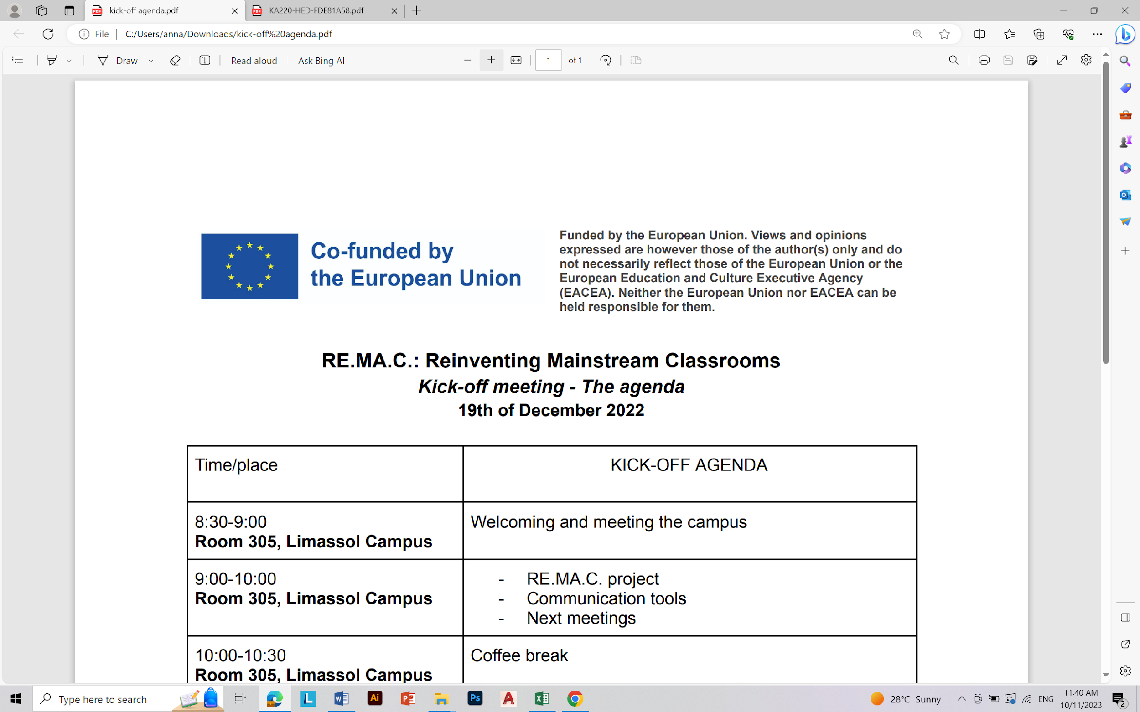

Συμπεριληπτικός Σχεδιασμός και Σχεδιασμός Προσβασιμότητας. Φιλικοί Δημόσιοι Χώροι.
Ενότητα 2: Ιστορική Εξέλιξη του Συμπεριληπτικού Σχεδιασμού και του Σχεδιασμού Προσβασιμότητας
2.1. Ιστορική Εξέλιξη του Συμπεριληπτικού Σχεδιασμού και του Σχεδιασμού Προσβασιμότητας
2.2. Κοινωνικά και Οικονομικά Οφέλη
2023-1-CY01-KA220-HED-000160668

Slide 3

2.1. Ιστορική Εξέλιξη του Συμπεριληπτικού Σχεδιασμού και του Σχεδιασμού Προσβασιμότητας
Η ιστορία του συμπεριληπτικού σχεδιασμού έχει εξελιχθεί από ατομικές, ιατρικά εστιασμένες λύσεις σε μια ευρύτερη δέσμευση για προσβασιμότητα, επηρεασμένη από τις μετατοπίσεις από τα ιατρικά στα κοινωνικά και σχεδιαστικά μοντέλα της αναπηρίας.
Βασικά ιστορικά ορόσημα, από τις πρώτες βοηθητικές συσκευές μέχρι τις σύγχρονες αρχές, όπως ο Καθολικός Σχεδιασμός, αναδεικνύουν την αυξανόμενη αναγνώριση της ποικιλομορφίας των χρηστών/-στριών και των κοινωνικών εμποδίων στην προσβασιμότητα.
Ο τομέας αντιμετωπίζει τώρα προκλήσεις για την καταπολέμηση των ανισοτήτων στον σχεδιασμό, με νέες έννοιες όπως η «δικαιοσύνη του σχεδιασμού» που στοχεύουν στην προώθηση της συμπεριληπτικότητας για ιστορικά περιθωριοποιημένους/-νες χρήστες/-στριες.

Slide 4
2.2. Κοινωνικά και Οικονομικά Οφέλη
Η Ευρωπαϊκή Πράξη για την Προσβασιμότητα στοχεύει στην τυποποίηση των απαιτήσεων προσβασιμότητας σε ολόκληρη την ΕΕ μειώνοντας τα εμπορικά εμπόδια, το κόστος για τις επιχειρήσεις και εξασφαλίζοντας ευρύτερη κοινωνική ένταξη.
Τα κατακερματισμένα πρότυπα προσβασιμότητας δημιουργούν προκλήσεις για το διασυνοριακό εμπόριο περιορίζοντας τις επιλογές των καταναλωτών/-τριών και αυξάνοντας το κόστος συμμόρφωσης για τις επιχειρήσεις.
Ο καθολικός και προσβάσιμος σχεδιασμός προσφέρει οικονομικά οφέλη αυξάνοντας την πρόσβαση των ατόμων με αναπηρία στην αγορά, μειώνοντας το κόστος μετασκευής και ενισχύοντας την αφοσίωση στις εμπορικές επωνυμίες.
Βασικοί τομείς όπως οι ΤΠΕ, οι μεταφορές και το δομημένο περιβάλλον χρειάζονται εναρμονισμένα πρότυπα προσβασιμότητας για τη βελτίωση της ψηφιακής και φυσικής συμπερίληψης.
Οι δημόσιες συμβάσεις μπορούν να αυξήσουν τη ζήτηση για προσβάσιμα προϊόντα ενθαρρύνοντας τις επιχειρήσεις να υιοθετήσουν τον καθολικό σχεδιασμό, γεγονός που ωφελεί τόσο τους/τις καταναλωτές/-τριες όσο και την προώθηση της καινοτομίας.
Η εναρμόνιση των προτύπων προσβασιμότητας της ΕΕ θα βελτιώσει το διασυνοριακό εμπόριο, θα αυξήσει την ανταγωνιστικότητα και θα μειώσει το κόστος ωφελώντας ιδιαίτερα τους/τις καταναλωτές/-τριες και τις μικρές επιχειρήσεις.

Slide 5
2. Δραστηριότητες | Υλικό Ανάγνωσης
Luka Kille-Speckter, Farnaz Nickpour. The evolution of inclusive design: A first timeline review of view of narratives and milestones of design for disability.
European Commission. Final Report: Study on the socio economic impact of new measures to improve accessibility of goods and services for people with disabilities
Centre for Inclusive Design
Kristin Skeide Fuglerud, Till Halbach, Ingvar Tjøstheim. Cost-benefit analysis of universal design.
Mikiko Terashima & Kate Clark. Measuring economic benefits of accessible spaces to achieve ‘meaningful access’ in the built environment.
The International Transport Forum/OECD. Economic Benefits of Improving Transport Accessibility.
Kaunas 2022. Accessibility Guide [Accessibility Guide “Kaunas for All”, Accessibility Signage on-site, Guidelines for Events, Accessibility Signage (drawings), Signs (production & digital formats)]

Slide 6
2. Δραστηριότητες | Οπτικό Υλικό
History of Inclusion - https://www.youtube.com/watch?v=Kk6riwUALRs

